Slide 1
第四章 刚体转动
４—１ 刚体定轴转动
概述
刚体：在外力作用下，形状和大小都不发生变化的物体．(任意两质点间距离和相对位置保持不变的特殊质点组．)
说明：
⑴ 刚体是理想模型
⑵ 刚体模型是为简化问题引进的．
刚体的运动形式：平动、转动．

Slide 2
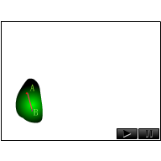
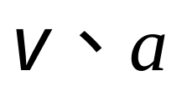
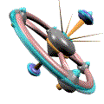
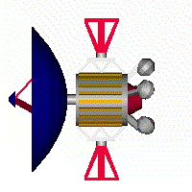
平动：刚体中所有点的运动轨迹都保持完全相同．
特点：各点运动状态一样，如： 等都相同．
刚体平动 质点运动
转动：分定轴转动和非定轴转动

Slide 3

刚体的一般运动可看作：
随质心的平动
+
绕质心的转动
的合成

Slide 4
二. 研究方法 ( 定轴转动 )
(1) 每一质点均作圆周运动，圆面为转动平面；
(2) 任一质点运动 均相同，但 不同；
(3) 运动描述仅需一个角坐标．
z
1. 只研究一个平面 ( 参考平面 )
2. 只以角量( 如 M ,θ,ω,α… )
r
o
P(t)
θ
3. 规律与方法——与平动可类比
x
ω
2.

Slide 5




一 .刚体转动的角速度和角加速度
1. 角坐标 与运动方程
约定： 逆——正 ，顺——负
r
.
P’(t+dt)
2. 角速度ω
O
.
d
θ
P(t)
对转轴
反之
x
注
a. 一般角速度为矢量 右手法则
b. 定轴转动 用正负号
o
3.

Slide 6
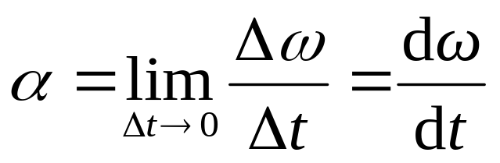
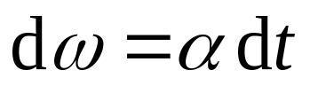
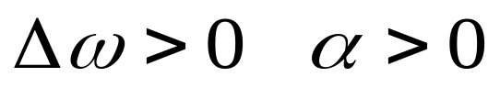
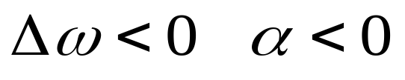
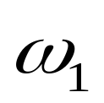
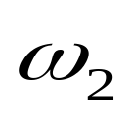
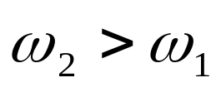

3. 角加速度 α
反之
对定轴转动：
α 用正负区分
4.

Slide 7

二. 匀变速转动公式
（定轴）匀变速转动（α=恒量）
——匀变速直线运动（a =恒量）
当刚体绕定轴转动的角加速度 =常量时，刚体做匀变速转动．
质点匀变速直线运动
刚体绕定轴作匀变速转动
5.

Slide 8
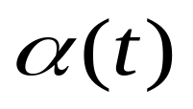
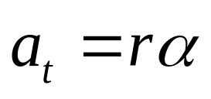
注
刚体定轴转动运动学问题
Ｐ
求导
第一类问题
o’
o
积分
第二类问题
操作思路与方法 —— 与质点运动学相同
三. 角量与线量关系
关系同圆周运动
对点P
5.

Slide 9
[例1] 在高速旋转的微型电动机里，有一圆柱形转子可绕垂直其横截面并通过中心的转轴旋转. 开始起动时，角速度为零．起动后其转速随时间变化关系为 , 式中 ，τ=2.0s求：(1)t =6 s时电动机的转速．(2)起动后，电动机在 t =6 s时间内转过的圈数．(3)角加速度随时间变化的规律．
分析：
a. 两类问题
由
第二类问题
由
第一类问题
b. 注意区分匀变速转动和一般变速运动
6.

Slide 10
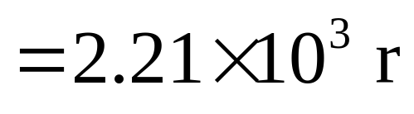
解 (1) 将 t=6 s 代入
(2) 电动机在6 s内转过的圈数为
(3) 电动机转动的角加速度为

Slide 11
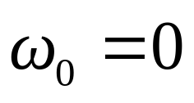

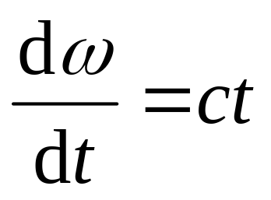

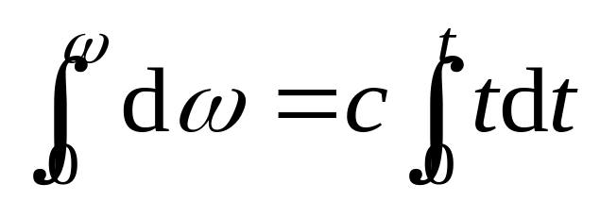
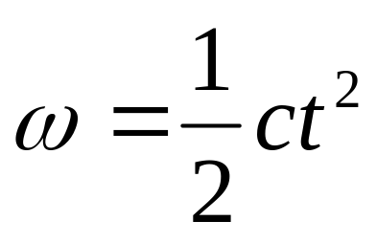
[例2] 在高速旋转圆柱形转子可绕垂直其横截面通过中心的轴转动．开始时其角速度 ， 经300 s 后，其转速达到 18 000 r·min⁻¹ ．转子的角加速度与时间成正比．问在这段时间内，转子转过多少转？
分析：
设
一般变速转动
解 令 ，即 ，积分
得
7.

Slide 12
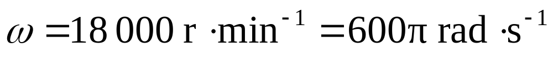
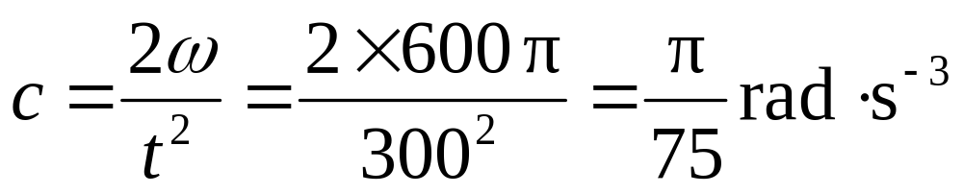
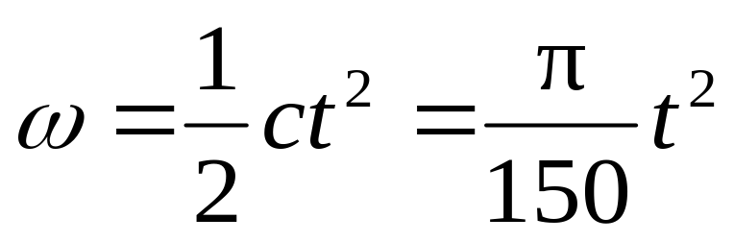
当 t =300 s 时

Slide 13
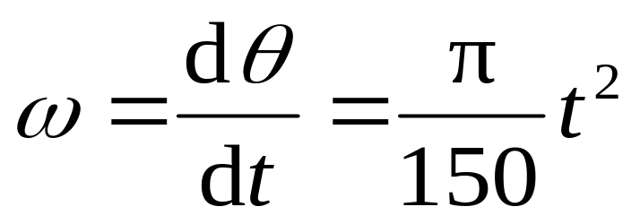
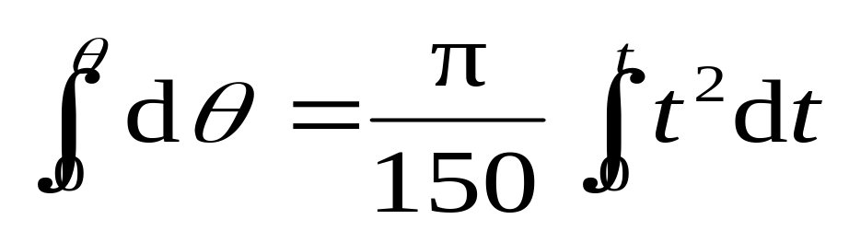
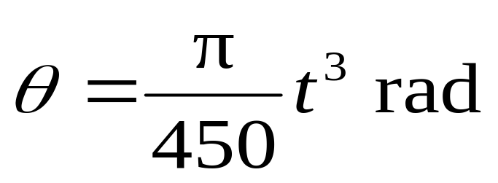
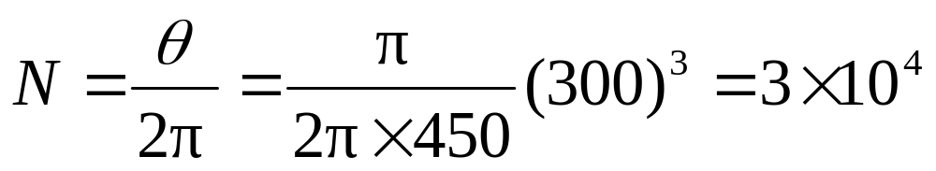

由
得
在 300 s 内转子转过的转数

Slide 14
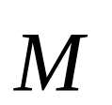

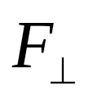



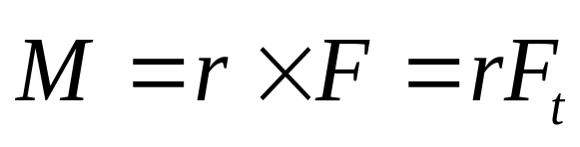
4—2 力矩 转动定律 转动惯量
一. 力矩
如力 在参考平面内
对轴o
*
O
P
矢量式
a.
如力 不在参考平面内
注
（平行于轴，垂直于转动面）— 对轴之矩为零
（垂直于轴，在转动面内）—
力 或其延长线通过转轴
b. 对轴之矩为零
力 平行于转轴
8.

Slide 15










c. 定轴转动 可用正负号区分
正向
d. 力矩 方向的判断——右手法则
o
弯曲方向——转动效果
9.

Slide 16
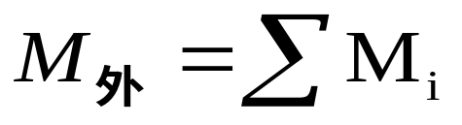
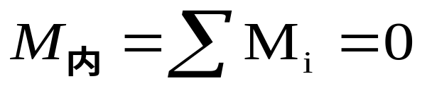













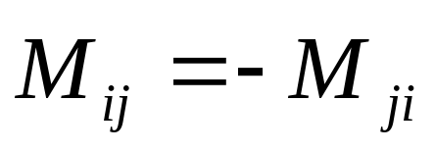
e.合力矩
外力
代数和（定轴转动）
内力
对刚体运动无影响
O
O
10.

Slide 17




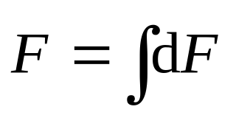

[例] 有一大型水坝高110 m、长1 000 m ,水深100m ,水面与大坝表面垂直，如图所示. 求水作用在大坝上的力，以及这个力对通过大坝基点 Q 且与 x 轴平行的力矩 .
y
y
y
x
h
h
x
y
x
O
Q
O
L
O
L
分析：
a. 对不同位置小面元
b. 微元法
在 y 处取平行于水面宽为 dy 面元 dA
dA=Ldy →
dF=PdA →
11.

Slide 18
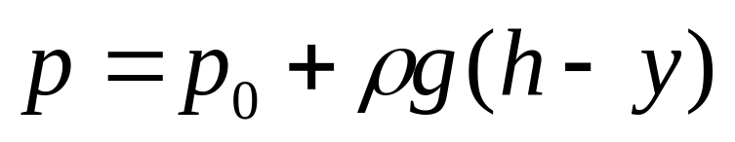
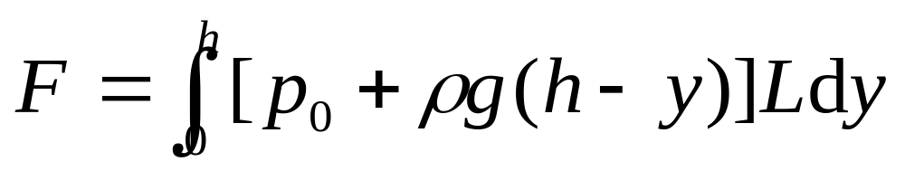
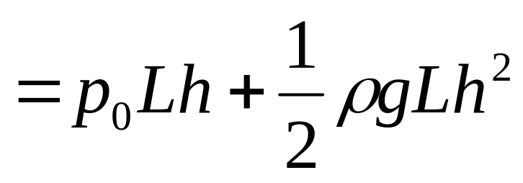
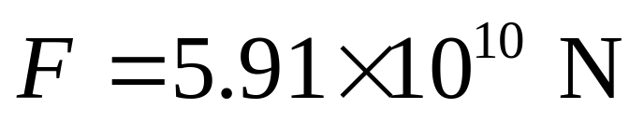
令大气压为 ，则
y
代入数据，得
h
y
x
O
L

Slide 19
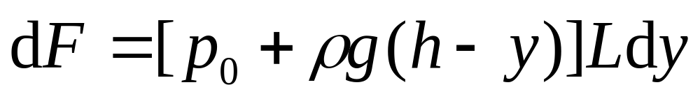
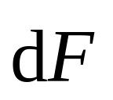
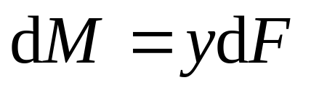
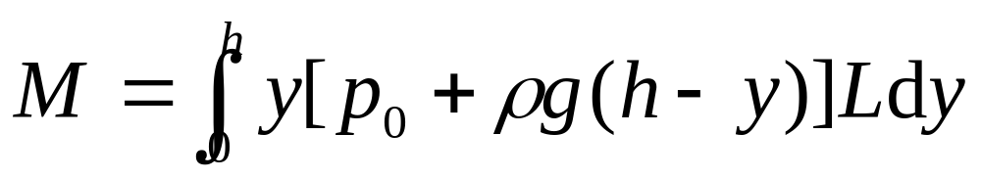
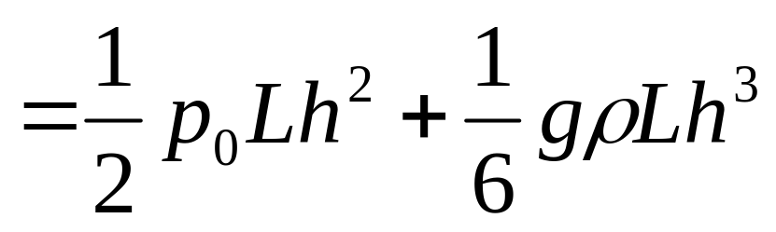

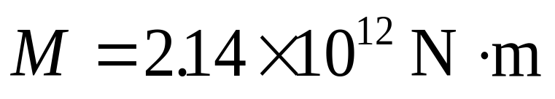
对通过点Q的轴的力矩
y
代入数据，得：
h
y
O
Q

Slide 20

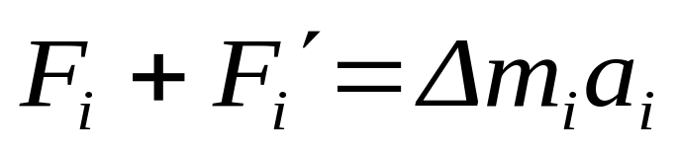

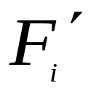
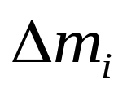


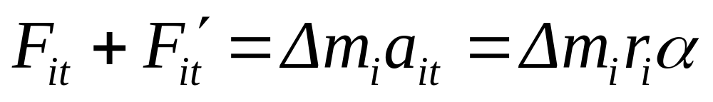
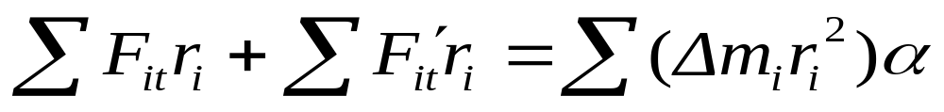
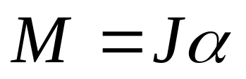
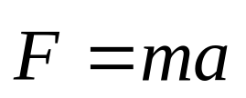
二. 转动定律
任取质元
(外)
(内)
Δm_{i}
切向
两边乘 r_{i}并对所有质元求和
ω
M
为零
J
则
（类比 )
刚体定轴转动的角加速度与它所受的合外力矩成正比，比例系数称转动惯量.
12.

Slide 21

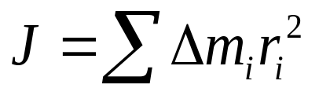


三. 转动惯量
1. 概念 —— 转动惯性的量度
相关因素：
质量、质量分布（几何形状）、转轴
J 的意义：描述转动中惯性大小的物理量 .
同样的力矩作用于两个绕定轴转动的不同刚体,
J大的刚体获得的α小,即角速度改变得慢,
也就是保持原有转动状态的惯性大.
2. 求解
质点
由定义 —
刚性质点组
刚体
13.

Slide 22





细棒(转轴通过中心与细棒垂直)
圆柱体(转轴沿几何轴)
薄圆环(转轴沿几何轴)
球体(转轴沿任意直径)
球壳(转轴沿任意直径)
圆筒(转轴沿几何轴)

Slide 23



四 平行轴定理
质量为 的刚体，如果对其质心轴的转动惯量为 ，则对任一与该轴平行，相距为 的转轴的转动惯量
C
O
刚体对通过质心轴线
的转动惯量最小
J
=
J
+
md
2
O
C

Slide 24







圆盘对P 轴的转动惯量
P
O
质量为m，长为L的细棒绕其一端的J
O₁
O₁’
d=L/2
O₂
O₂’

Slide 25


竿子长些还是短些较安全？
飞轮的质量为什么大都分布于外轮缘？

Slide 26





[例3] 均质细杆(m，L)，在水平面( μ )上绕端 点o转动，初始角速度为ω ₀ 求：
(1)多长时间后停止转动？
(2)停止转动时，细杆转过了几圈？
分析：
a. 摩擦力矩 M 如何求？
b. 匀减速转动 — 运动学公式
18.

Slide 27






五. 转动定律应用举例
[例1]质量为m_{A}的物体A 静止在光滑水平面上，和 一质量不计的绳索相连接，绳索跨过一半径为R、质量为m_{C}的圆柱形滑轮C，并系在另一质量为m_{B} 的物体B上，B 竖直悬挂．滑轮与绳索间无滑动， 且滑轮与轴承间的摩擦力可略去不计. (1)两物体的线加速度为多少？
(2) 物体 B 从静止落下距离 y 时， 其速率是多少？
A
C
水平和竖直两段绳索的张力各为多少？
B
15.

Slide 28












分析：
A
C
a. 定滑轮——转动刚体
b. 两边绳子张力不等 ？
B
平动——质点运动规律(恒力)
c. 隔离
转动——刚体运动规律(恒力矩)
d. 平与转的关系
无滑动
a = Rα
O
O
16.

Slide 29


O
O

Slide 30



解得：

Slide 31



如令 ，可得
（2） B由静止出发作匀加速直线运动，下落的速率

Slide 32


[例2] 一长为 l 、质量为 m 匀质细杆竖直放置,其下端与一固定铰链O相接，并可绕其转动．由 于此竖直放置的细杆处于非稳定平衡 状态，当 其受到微小扰动时，细杆将在重力作用下由静止开始绕铰链O转动．试计算细杆转动到与竖直线 成 角时的角加速度和角速度．
分析：
a. 重力矩 — 变力矩 — 一般变速转动
m,l
c
θ
b. 任意位置 — 力矩分析 — M(θ)
mg
c. 数学工具 — 微积分
O
17.

Slide 33



解 细杆受重力和铰链对细杆的约束力 作用，由转动定律得
m,l
θ
mg
O
式中
得

Slide 34




由角加速度的定义
m,l
θ
mg
有
O
对上式积分，利用初始条件，
解得：
END

Slide 35
[例4] 均设有一个圆盘形飞轮 , 其质量为m=10.0kg ,半径为 r = 0.20 m .飞轮可绕通过盘 心垂直盘面的轴转动. 由于制造上的原因,飞轮的质心不在转轴上,质心距转轴的距离为d = 0.001m .设飞轮在恒外力矩 M = 5.0N·m的作用下由静止开始转动，经t = 10.0s 后撤去外力矩飞轮作匀速转动. 求由于飞轮的质心偏离转轴而引起的对转轴的力.
分析：
质心 匀速圆周运动
a_{c}=dω² 指向轴
质心运动定律 F = ma_{c}
19.

Slide 36
力的时间累积效应：
冲量、动量、动量定理．
力矩的时间累积效应：
冲量矩、角动量、角动量定理．

Slide 37





















4—3 角动量 角动量守恒定律
一. 质点的角动量和角动量定律
1. 质点的角动量
对原点o (参考点)
方向： 右手(叉乘)法则
大小：
注
a. 对参考点 必须指明
b. 圆周运动 对中心
直线运动
20.

Slide 38








2. 质点的角动量定理
对同一参考点O，质点所受的冲量矩等于质点角动量的增量
对质点
其中
= 0
t—t+dt ：
微分形式
元冲量矩（元角冲量）
类比
t_{１}—t_{２} ：
积分形式
冲量矩（角冲量）
21

Slide 39


3. 质点的角动量守恒定律
如对参考点 o
对同一参考点 o
角动量守恒
注
a. M、L 等均对惯性系中同一参考点而言
b. 角动量守恒比动量守恒更易实现 为什么？
c. 有心力场(如万有引力等) 中相对于力心角动量守恒现象
23.

Slide 40

[例] 一半径为 R 的光滑圆环置于竖直平面内. 一质量为 m 的小球穿在圆环上, 并可在圆环上滑动. 小球开始时静止于圆环上的点 A (该点在通过环心 O 的水平面上)，然后从 A点开始下滑．设小球与圆环间的摩擦力略去不计．求小球滑到点 B 时对环心 O 的角动量和角速度．
分析：
用 M (θ ) dt =dL
求解，变换积分元，积分
24.

Slide 41











解 小球受力 、 作用, 的力矩为零，重力矩垂直纸面向里
由质点的角动量定理

Slide 42











例2 一质量为 m 的登月飞船，在离月球表面高度 h 处绕月球作圆周运动．飞船采用如下登月方式：当飞船位于点 A 时，它向外侧短时间喷射出粒子流，使飞船与月球相切地到达点 B , 且OA 与 OB 垂直．飞船所喷气体相对飞船的速度为 u . 试问：登月飞船在登月过程中所需消耗燃料的质量 是多少?
B
R
O
A
h

Slide 43




设飞船在点 A 的速度 ,月球质量 m_{M} ,由万有引力和牛顿定律
B
R
O
A
h

Slide 44





B
质量 在 A 点和 B 点只受有心力作用 , 角动量守恒
R
O
A
h
飞船在 A点喷出气体后，在到达月球的过程中，机械能守恒

Slide 45





即
于是
而

Slide 46




二. 刚体定轴转动的角动量定理
和角动量守恒定律
1.刚体定轴转动的角动量
对定轴
（类比 ）
Δm_{i}
ω

Slide 47







2.刚体定轴转动的角动量定理
对任一质元 Δm_{i}
求和
瞬时：
t—t+dt ：
微分形式
Δm_{i}
t_{１}—t_{２} ：
积分形式
ω
刚体绕某定轴转动时，作用于刚体的合外力矩
等于刚体绕此定轴的角动量随时间的变化率。

Slide 48





3.刚体定轴转动的角动量守恒定律
对定轴
则对同一轴
= 恒量
若 不变， 不变；
若 变， 也变，但 不变.
内力矩不改变系统的角动量.

Slide 49

许多现象都可以用角动量守恒来说明.
花样滑冰
跳水运动员跳水

Slide 50
讨 论
以子弹和沙袋为系统
子弹击入沙袋
细绳质量不计
动量守恒；
角动量守恒；
机械能不守恒 .

Slide 51
以子弹和杆为系统
子弹击入杆
动量不守恒；
角动量守恒；
机械能不守恒．

Slide 52




圆锥摆系统
圆锥摆
动量不守恒；
角动量守恒；
机械能守恒．

Slide 53
自然界中存在多种守恒定律
动量守恒定律
能量守恒定律
角动量守恒定律
电荷守恒定律
质量守恒定律
宇称守恒定律等

Slide 54

例 质量很小长度为l 的均匀细杆，可绕过其中心 O并与纸面垂直的轴在竖直平面内转动．当细杆静止于水平位置时，有一只小虫以速率 垂直落在距点O为 l/4 处，并背离点O 向细杆的端点A 爬行．设小虫与细杆的质量均为m．问：欲使细杆以恒定的角速度转动，小虫应以多大速率向细杆端点爬行?
A
O
l/4

Slide 55



解 虫与杆的碰撞前后，系统角动量守恒

Slide 56





由角动量定理
考虑到
得
此即小虫需具有的爬行速率．

Slide 57


[例]一杂技演员M由距水平跷板高为h 处自由下落到跷板的一端A，并把跷板另一端的演员N弹 了起来．问演员N可弹起多高?
M
分析：
h
a. M+N+跳板
N
C
A
对轴Ｃ 角动量守恒
B
l/2
l
b. 完全非弹性碰撞
碰后瞬时 M 与N 线速率相同
28.

Slide 58




设跷板是匀质的，长度为l，质量为 ，跷板可绕中部支撑点C 在竖直平面内转动，演员的质量均为m．假定演员M落在跷板上，与跷板的碰撞是完全非弹性碰撞．
解 碰撞前M落在 A点的速度
M、N和跷板组成的系统，角动量守恒

Slide 59

碰撞后的瞬间，M、N具有相同的线速度
演员N以u起跳，达到的高度：

Slide 60










4-4 力矩作功 刚体绕定轴转动的动能定理
一. 力矩作功
M 的空间积累作用
o’
o
恒力矩：
二. 力矩功率
P 一定时

Slide 61


三. 转动动能
任一质元
求和
注
a.
= 所有质元（转动）动能之和
对定轴刚体
不适用
*b. 另一种描述方法 （运动叠加）
定轴 o
质心
质心轴 c

Slide 62
[例3] 一长为 l 、质量为 m 匀质细杆竖直放置,其下端与一固定铰链O相接，并可绕其转动．由 于此竖直放置的细杆处于非稳定平衡 状态，当 其受到微小扰动时，细杆将在重力作用下由静止开始绕铰链O转动．试计算细杆转动到与竖直线 成 角时的角加速度和角速度．
讨论: 多种方法
m,l
θ
Ⅰ法 动力学方法
mg
Ⅱ法 动能定理
O
Ⅲ法 机械能守恒
33.

Slide 63




四. 转动的动能定理
注
a. 两种运动（平与转）相似性 — P.132 表4－3
b. 机械能守恒问题（条件同前）
定轴转动部分
（h_{c} 质心位置）

Slide 64



例1 留声机的转盘绕通过盘心垂直盘面的轴以角速率 作匀速转动．放上唱片后，唱片将在摩擦力作用下随转盘一起转动．设唱片的半径为R，质量为m，它与转盘间的摩擦系数为 ，求：(1)唱片与转盘间的摩擦力矩； (2)唱片达到角速度 时需要多长时间；(3)在这段时间内，转盘的驱动力矩做了多少功？

Slide 65



在宽为dr的圆环上，唱片所受的摩擦力矩为
dl
dr
o
r
R

Slide 66





由转动定律求α，(唱片J=mR²/2)
（作匀加速转动）
由 可求得
由 可得在 0 到 t 的时间内，转过的角度为
驱动力矩做的功为

Slide 67


例2 一长为 l , 质量为m’ 的竿可绕支点O自由转动．一质量为m、速率为v 的子弹射入竿内距支点为a 处，使竿的偏转角为30º . 问子弹的初速率为多少?
解 子弹、竿组成一系统，应用角动量守恒

Slide 68



射入竿后，以子弹、细杆和地球为系统，E =常量．
解得：

Slide 69





*４—６ 刚体进动
进动（旋进） 定点三维转动
角动量定理（微分形式）
瞬时转轴
公转（旋进角速度）
36.

Slide 70

陀螺仪的两个最基本的特性就是它的定轴性和进动性

Slide 71








陀螺的进动中，设陀螺绕自身对称轴转动的角动量为 ，受到的外力矩为 ，进动角速度为 ，判断一下三者之间关系的表达式中正确的是 （ ）
C
一质量为m的质点沿着一条曲线运动，其位置矢量在空间直角坐标系中的表达式为
,其中a，b，ω为常数，此质点对原点的角动量大小L为（ ）；此质点所受对原点的力矩大小M为（ ）。
abm ω
0

Slide 72




４—５ 刚体平面平行运动
一. 运动描述
（纯滚动）
分解
质心平动+绕质心转动
无滑动
接触处： 静摩擦力 不作功
二. 力学规律
（纯滚动）
1.质心运动
2.绕质心转动
3.能量方面
动能定理 机械能守恒

Slide 73




[例] 一绳索缠绕在半径为 R 、质量为m的均匀圆盘的圆周上，绳的另一端悬挂在天花板上（如图）.设绳的质量不计，求：(1)圆盘质心速度； (2)绳的张力。
分析：
a. 质心运动定律
h
y
R
c
b. 绕质心转动定律
P
c. 纯滚动

Slide 74



例2 质量m,半径R的密度均匀圆盘,由静止从斜面
的顶端沿斜面作纯滚动运动,已知斜面高h,求圆盘
到达斜面底部时质心速度的值为多少?
α
动力学方法:
x
质心运动定理
h
相对于质心的转动定律
θ
无滑滚动条件

Slide 75



无滑滚动接触处： 静摩擦力不一定是最大静摩擦力
静摩擦力不作功
从能量角度:
机械能守恒
只有在惯性系中,质点组的角动量定理才普遍成立.质心系并不一定时惯性系,但是质点组的角动量定理对质心系都是适用的.
瞬时转动中心

Slide 76
一质量为M,半径为2R的均质圆柱体放在粗糙水
平面上,圆柱体的几何轴上系有细绳(质量不计,方
向水平),绳子跨过一半径为R,质量为M的均质圆
盘形定滑轮,并系在另一质量为M,竖直悬挂的物体
上,定滑轮与绳间无滑动,定滑轮与轴承间摩擦不计,
圆柱体在整个运动过程中只滚不滑,则竖直悬挂的
物体在由静止释放后的加速度为多少?
a=g/3

